Slide 2
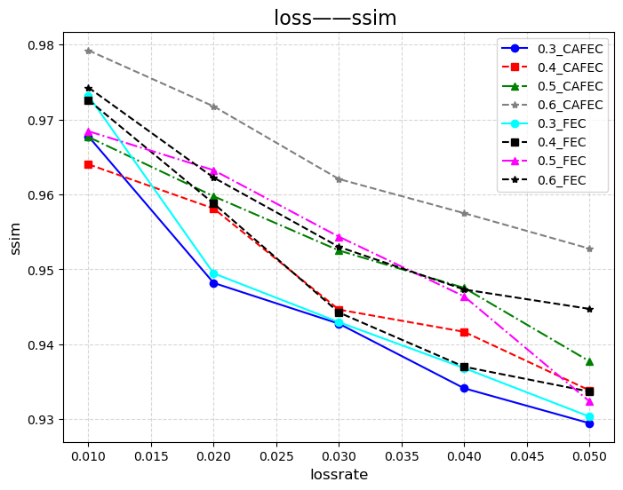
CAFEC对比FEC有一个界限，在未超过这个界限时CAFEC效果不明显。当超过这个界限时效果明显

